Slide 1
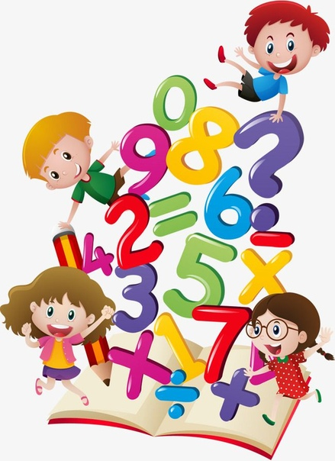
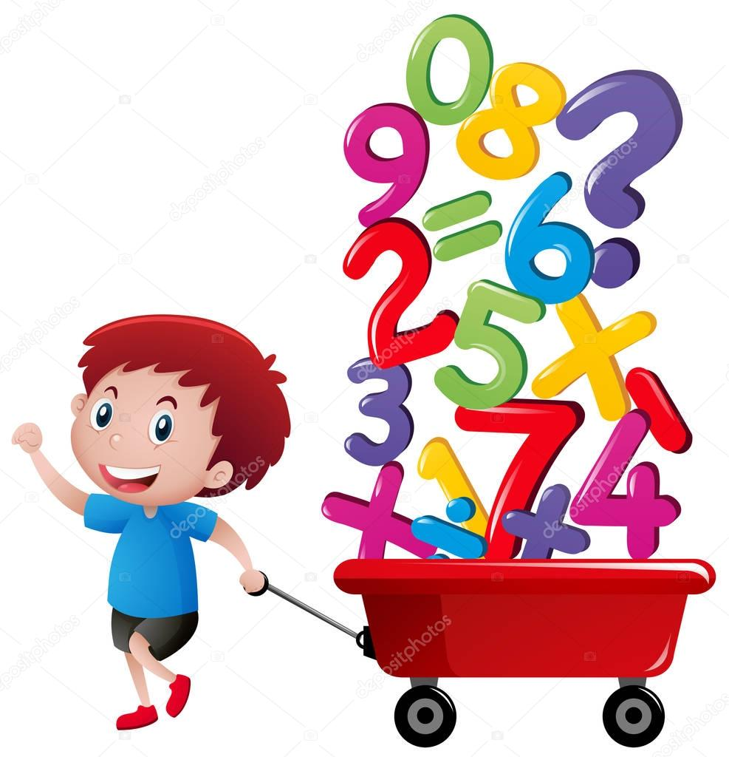
«Веселая математика»
Часть 1
Подготовил
воспитатель Аникина С.В.
Мытищи 2020г.

Slide 2
Задачи:
• Закрепить умение в счете до 5, учить правильно отвечать на вопросы «Сколько?», «Который по счету?»;
Совершенствовать пространственные представления: слева, справа, вверху, внизу;
•Закрепить название частей суток;
• Развивать смекалку, зрительную память, воображение;
•Создать условия для развития логического мышления, сообразительности, внимания.

Slide 3
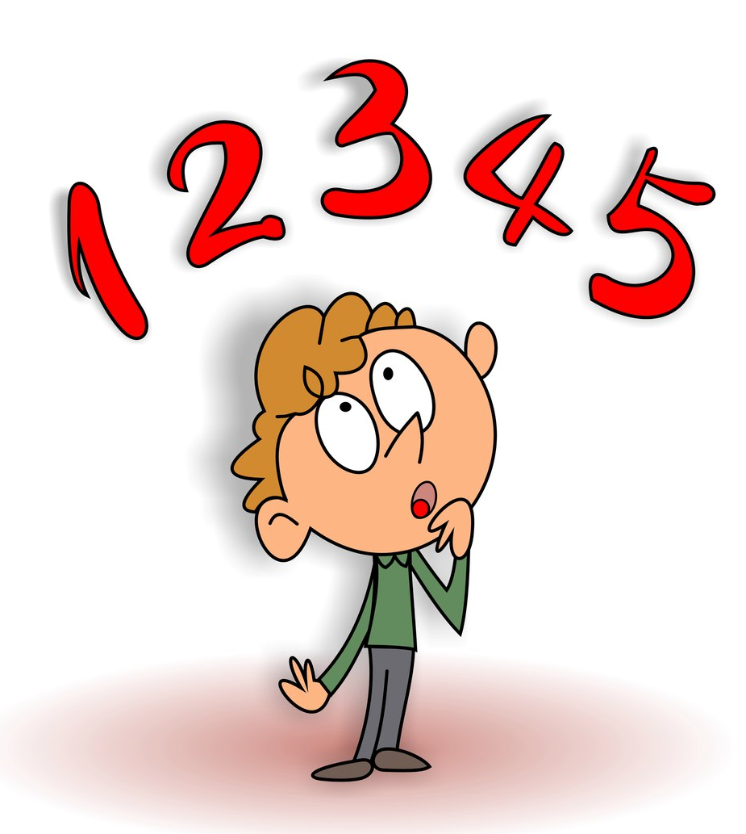
Отгадайте загадку:
Учит нас она считать
И фигуры узнавать.
Объясняет цифры, знаки,
И задачки как решать!
Знать где лево, а где право
Знать длину и ширину.
Понимать значение: "равный",
"Больше", "меньше", высоту.
(Математика)

Slide 4
Математика - точна,
Математика - нужна!
Дети любят всё считать,
Нужно только понимать!

Slide 5
Загадки про цифры:
Высока, как палочка, И с хвостиком большим, Всегда повсюду первая — Циферка ….
Сколько в целом половинок, В паре - новеньких ботинок, И передних лап у льва Знает только цифра…

Slide 6
Загадки про цифры:
За одним идёт ведь двойка. Знают все ученики. А за двойкой следом тройка, А, вернее, цифра …
Кто-то ночью старый стул Спинкой вниз перевернул. И теперь у нас в квартире Стал он цифрою …

Slide 7
Загадки про цифры:
В школе надо не лениться:
Рисовать, писать, учиться,
На уроках отвечать
И в дневник поставят...

Slide 8
А теперь немножко поиграем с цифрами!
Сколько?

Slide 9
Игра «что изменилось»? (Расставь цифры по порядку)
?
?

Slide 10
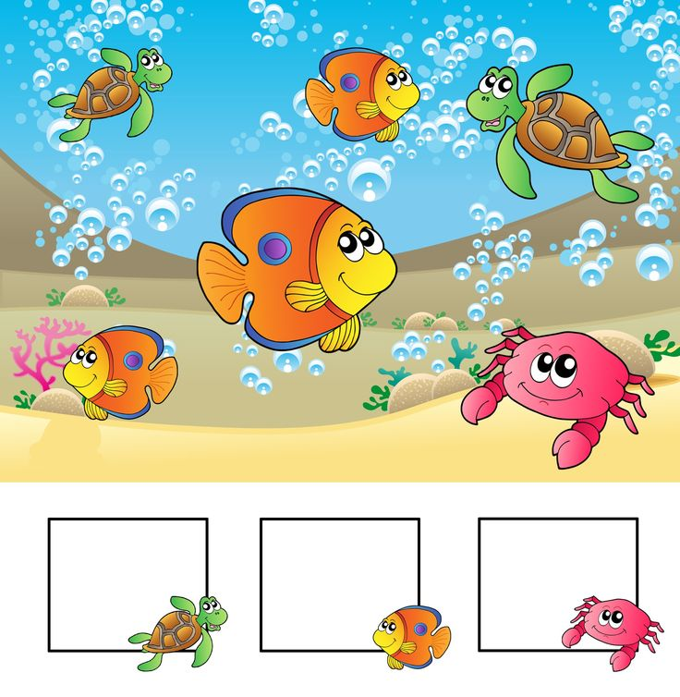
Сосчитай

Slide 11
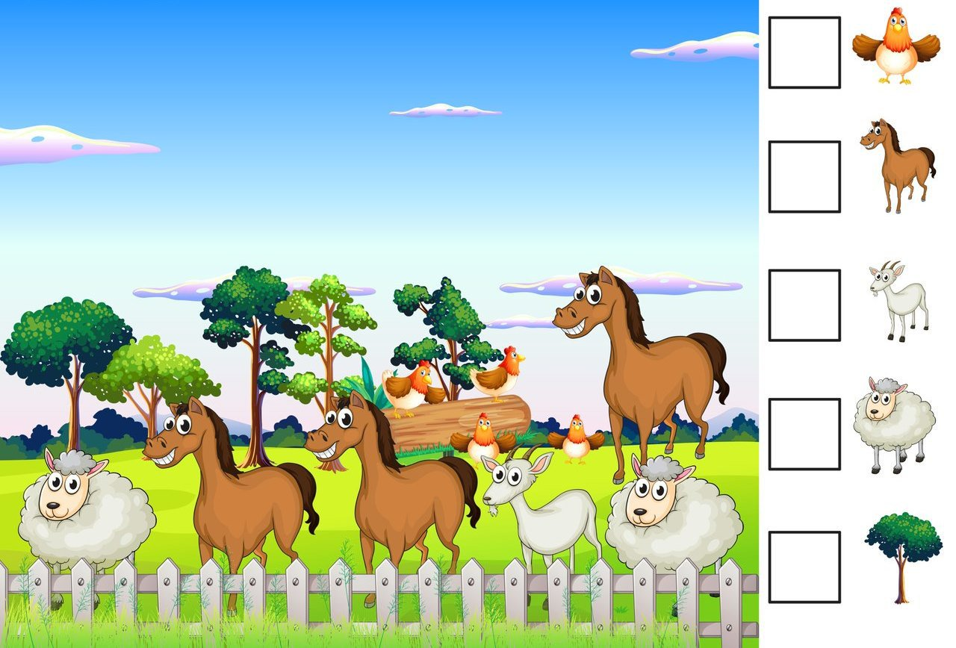

Slide 12
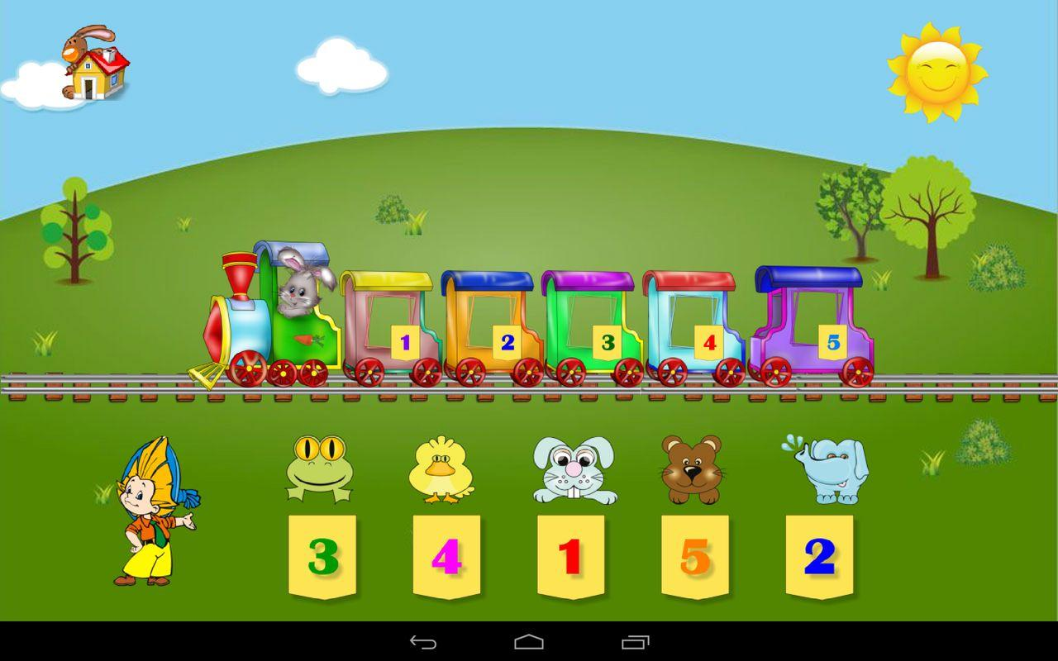
Кто поедет в первом вагончике, кто во втором, кто в третьем, …?

Slide 13
Цифры-соседи

Slide 14
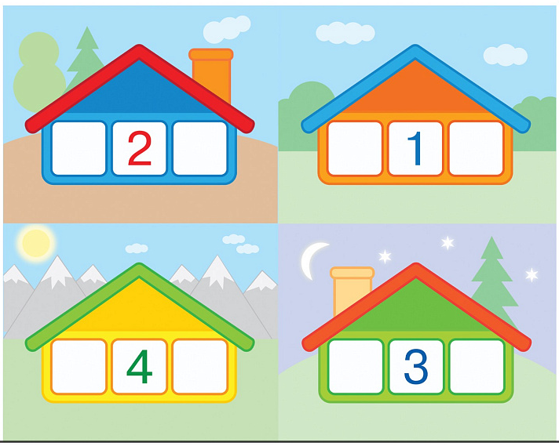
Найди соседей числа

Slide 15
Кто первый, второй, третий, …?

Slide 16
Физкультминутка
Правая, левая – (показываем правую, затем левую руку и
водят поезда. «крутим руль» перед собой)
Правая, левая – (показываем правую, затем левую руку и строят города. «строим» – ставим одну руку над другой, как будто кладем кирпичи)
Правая, левая – (показываем правую, затем левую руку, могут шить и штопать. потом правой рукой имитируем шитье иголкой, а левой рукой держим воображаемую ткань)
Правая, левая – (показываем правую, затем левую руку и любят громко хлопать. хлопаем).

Slide 17
1. Сколько сказочных героев? 2. Кто находится слева от кота Леопольда? Кто находится справа от почтальона Печкина? Кто находится посередине? 3. Кто стоит вторым слева? Кто стоит третьим справа? Кто стоит первым слева? Кто стоит вторым справа? 4. Который по счету почтальон Печкин? Буратино? Карлсон?

Slide 18
Расскажи, где лежат угощения для животных (грибок – за пеньком, морковка – под кустом, орешек – на листочке, яблоко - в корзинке).

Slide 19
Где кот? (Ответь на вопрос полным ответом, используя предлоги – в, на, перед, за, под, около .)

Slide 20
Физкультминутка
В понедельник я купался, (Изображаем плавание) А во вторник - рисовал. (Изображаем рисование) В среду долго умывался, (Умываемся) А в четверг в футбол играл. (Бег на месте) В пятницу я прыгал, бегал, (Прыгаем) Очень долго танцевал. (Кружимся на месте) А в субботу, воскресенье (Хлопки в ладоши) Целый день я отдыхал. (Дети садятся на корточки, руки под щеку засыпают)

Slide 21
Игра «Части суток» (Закончи предложение).
- Спим мы ночью, а делаем зарядку … (утром)
- Завтракаем мы утром, а обедаем … (днём)
- Обедаем мы днём, а ужинаем … (вечером)
Ужинаем мы вечером, а спим … (ночью)
Солнце светит днем, а луна ... (ночью).
Сколько частей в сутках? (4).
Назовите их.

Slide 22
Утро, день, вечер, ночь – убежали сутки прочь!

Slide 23
Молодцы!

